Slide 1
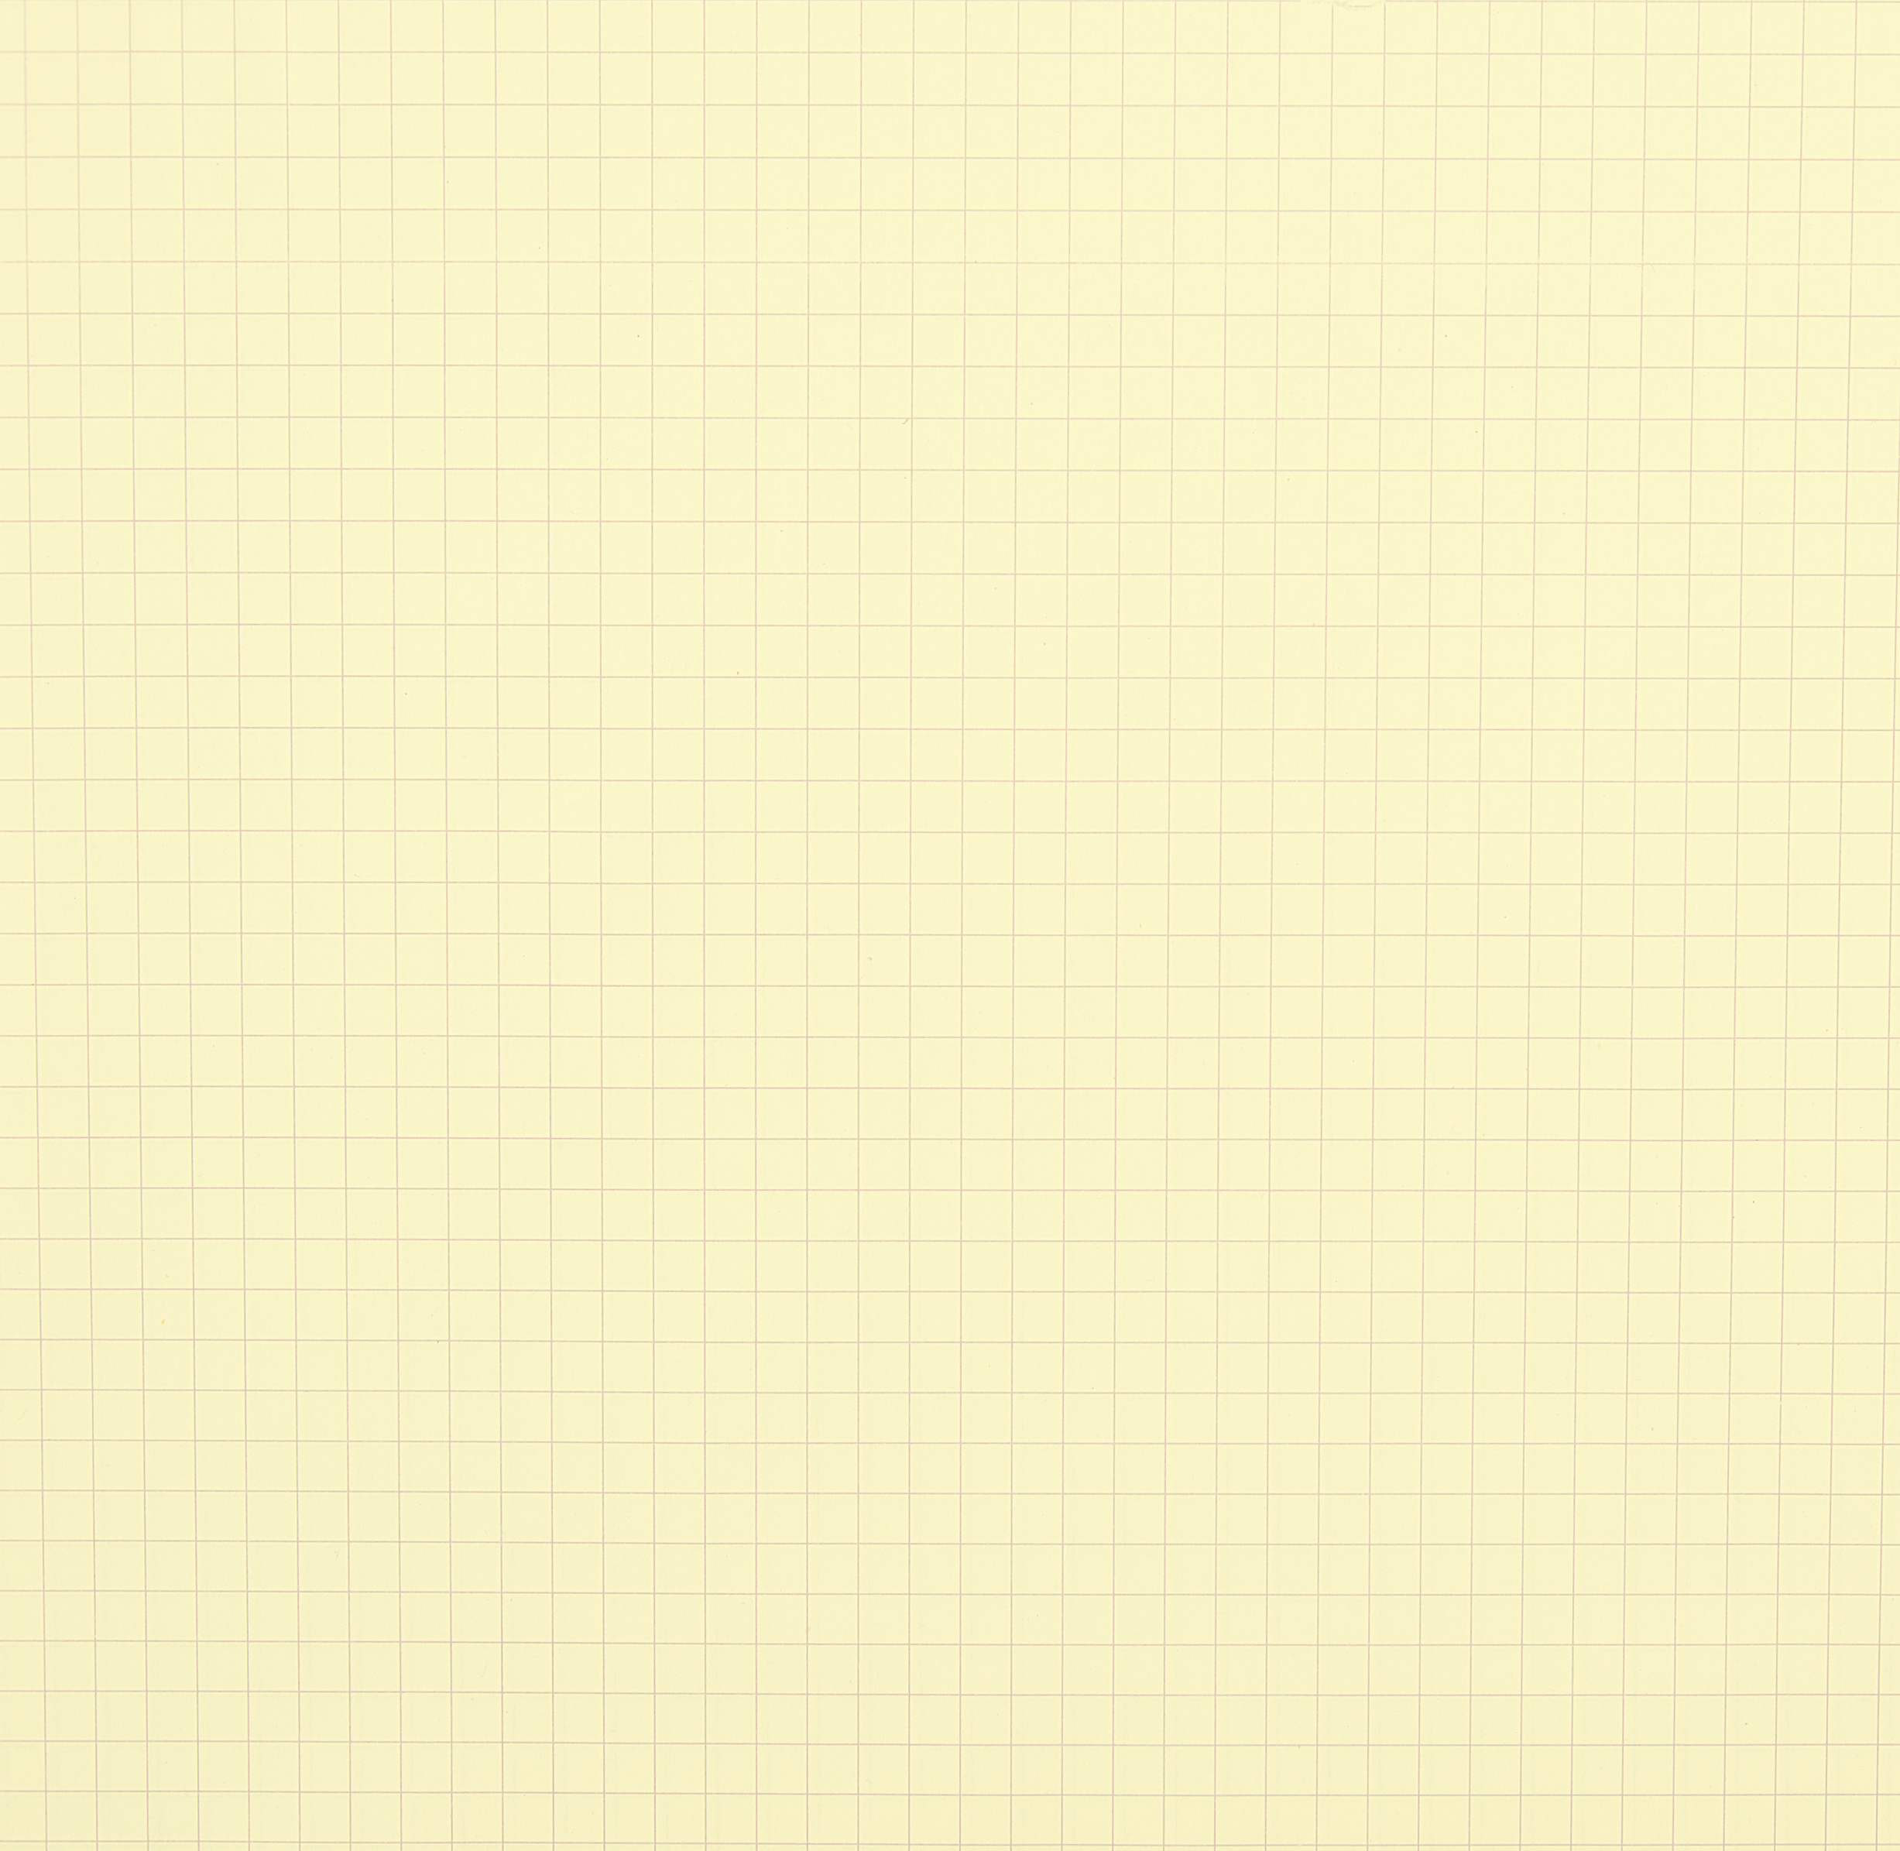




Slide 2
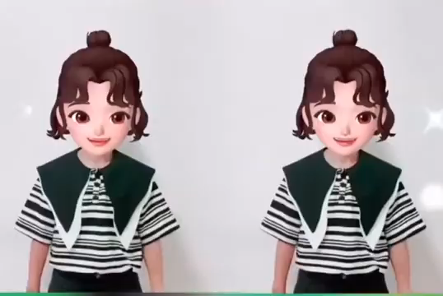

Slide 3

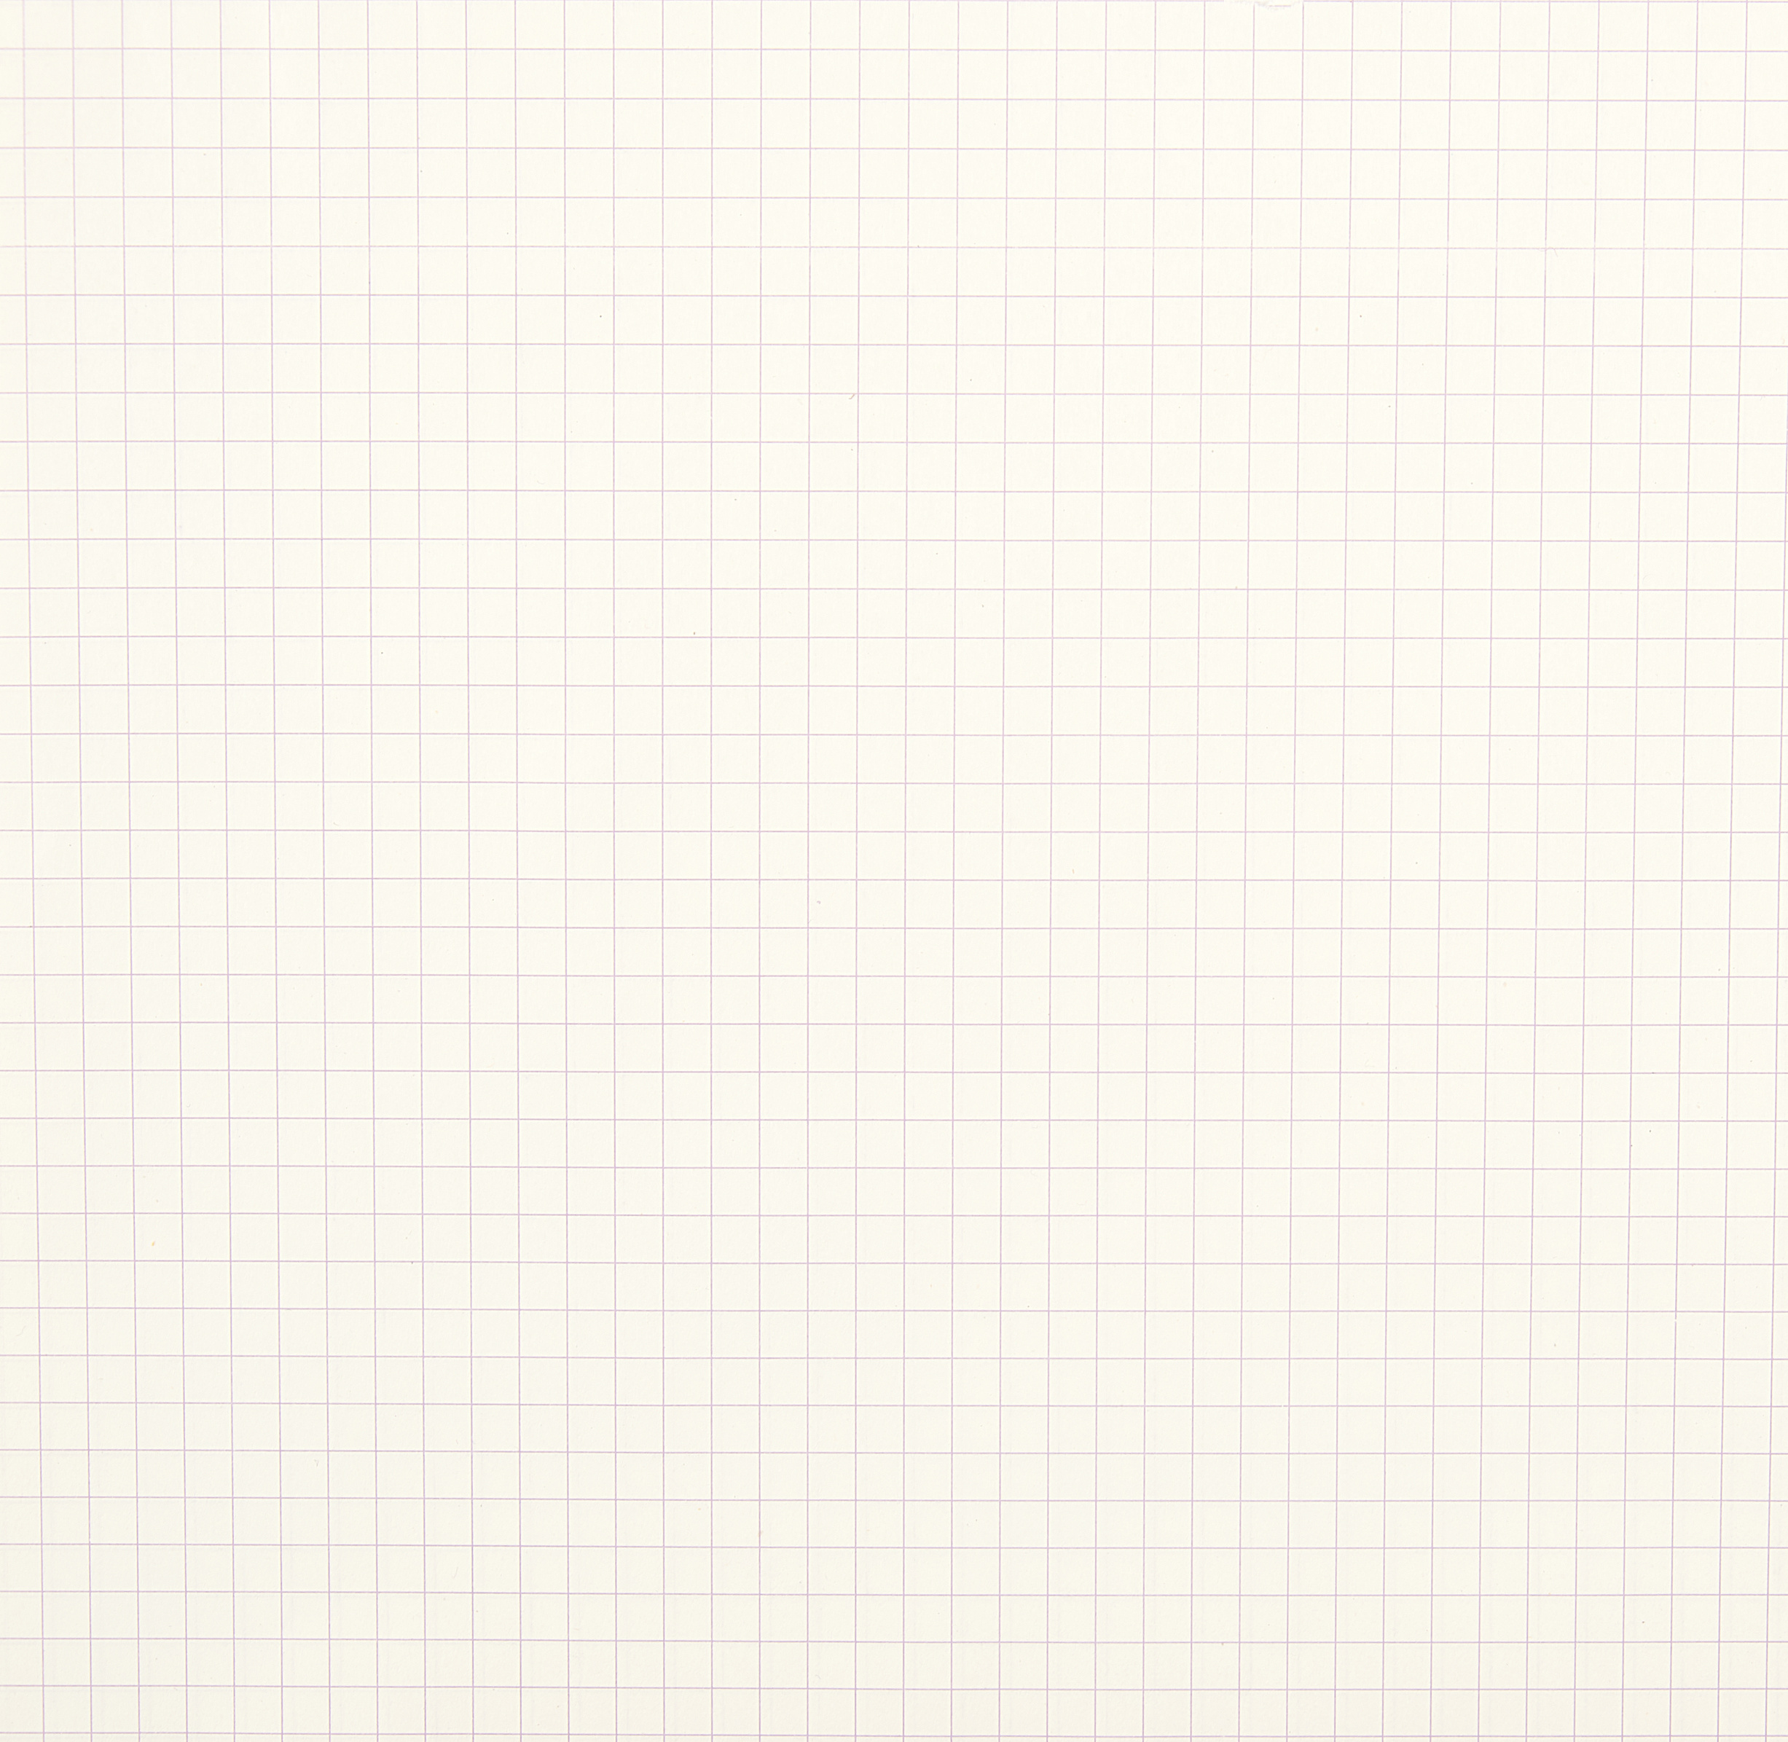


Mẹ tôi thân béo, gáy tròn Mẹ tài nhờ có nghìn con tuyệt vời Mấy người muốn hiểu mẹ tôi Quen biết cả đời mà dễ hiểu đâu
Là cái gì?
Từ điển

Slide 4








Slide 5


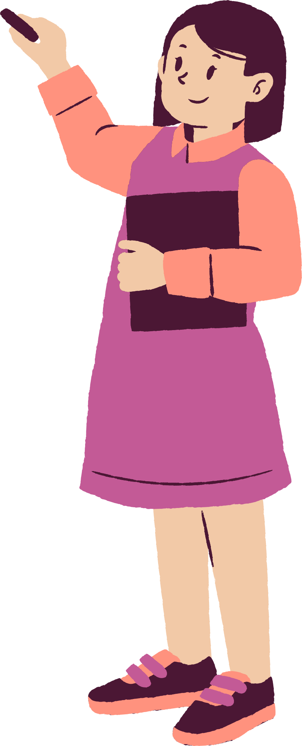
Tiếng Việt:
Luyện từ và câu: Sử dụng từ điển

Slide 6


Slide 7

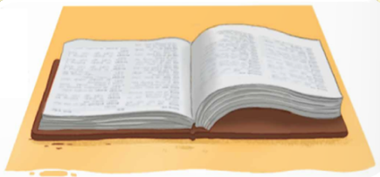
Bài 1: Sắp xếp các bước sau theo trình tự tra cứu nghĩa của từ đọc trong từ điển.
a. Tìm từ đọc.
b. Tìm mục từ bắt đầu bằng chữ Đ.
c. Chọn từ điển phù hợp.
d. Đọc ví dụ để hiểu thêm ý nghĩa và cách dùng từ đọc.
e. Đọc nghĩa của từ đọc.

Slide 8

Các bước theo trình tự tra cứu nghĩa của từ trong từ điển
1-c. Chọn từ điển phù hợp
2-b. Tìm mục từ bắt đầu bằng chữ Đ.
3-a. Tìm từ đọc.
4-e. Đọc nghĩa của từ đọc
5-d. Đọc ví dụ để hiểu thêm ý nghĩa và cách dùng từ đọc.

Slide 9
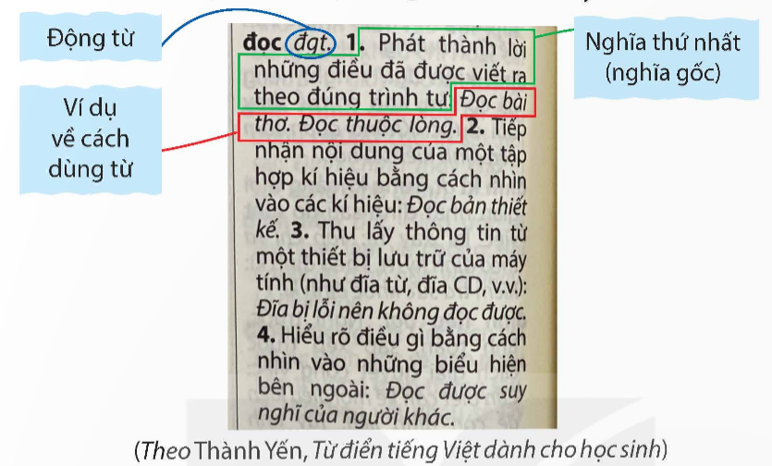
2. Đọc các thông tin về từ đọc trong từ điển dưới đây và trả lười câu hỏi
Từ đọc là động từ.
a. Từ đọc là danh từ, động từ hay tính từ?

Slide 10
Từ điển còn chú giải các loại từ như:
tt: Tính từ
dt: Danh từ
đt: Đại từ
kt: Kết từ
Ngoài ra còn có:
pt: Phụ từ
trt: Trạng từ
tht: Thán từ
ct: Cảm từ

Slide 11
Nghĩa gốc của từ đọc là nghĩa số 1: Phát thành lời những điều đã được viết ra theo đúng trình tự.
b. Nghĩa gốc của từ đọc là gì?

Slide 12
Từ đọc có 3 nghĩa chuyển (các nghĩa số 2,3,4) các ví dụ về cách sử dụng phần in nghiêng sau mỗi nghĩa
c. Từ đọc có mấy nghĩa chuyển?

Slide 13
Những gốc và nghĩa chuyển của từ được sắp xếp như sau: Nghĩa gốc được xếp đầu tiên, sau đó là các nghĩa chuyển. Với nghĩa chuyển, nghĩa nào có nghĩa sát với nghĩa gốc nhất thì xếp trước.
d. Nghĩa gốc và nghĩa chuyển của từ được sắp xếp như thế nào?

Slide 14
3. Tra cứu nghĩa của các từ dưới đây:
Học tập
Tập trung
trôi chảy

Slide 15
học tập:
Học và luyện tập để hiểu biết, để có kĩ năng.
Làm theo gương tốt: học tập lẫn nhau; học tập kinh nghiệm
tập trung:
Dồn vào một chỗ hoặc một điểm.
Dồn sức hoạt động, hướng hoạt động vào một việc gì đó.
trôi chảy:
Được tiến hành thuận lợi, không trở ngại gì.
Mọi việc đều trôi chảy, êm đẹp.
Được tiến hành một cách dễ dàng, không có vấp váp.
Trả lời trôi chảy.

Slide 16



4. Đặt câu với 1 nghĩa chuyển của mỗi từ ở bài tập 3.

Slide 17
học tập: đgt:
Làm theo gương tốt: học tập lẫn nhau; học tập kinh nghiệm
tập trung: đgt:
Dồn sức hoạt động, hướng hoạt động vào một việc gì đó.
Được tiến hành một cách dễ dàng, không có vấp váp.
trôi chảy: tt:

Slide 18


Slide 19



Slide 20






Câu 1: Phần giải nghĩa trong từ điển giúp em biết điều gì?
A. Nghĩa của từ và cách dùng từ
B. Cách viết tắt của từ
C. Số từ có trong từ điển
D. Gía của cuốn từ điển

Slide 21
Câu 2: Từ trong từ điển được sắp xếp theo thứ tự nào?
A. Thứ tự thời gian
B. Thứ tự số trang
C. Thứ tự tác giả
D. Thứ tự bảng chữ cái

Slide 22
Câu 3: Khi tra từ “hoa”, em tìm đến mục có chữ cái nào?
A. Chữ K
B. Chữ H
D. Chữ G
C. Chữ M

Slide 23


Slide 24

